Slide 1
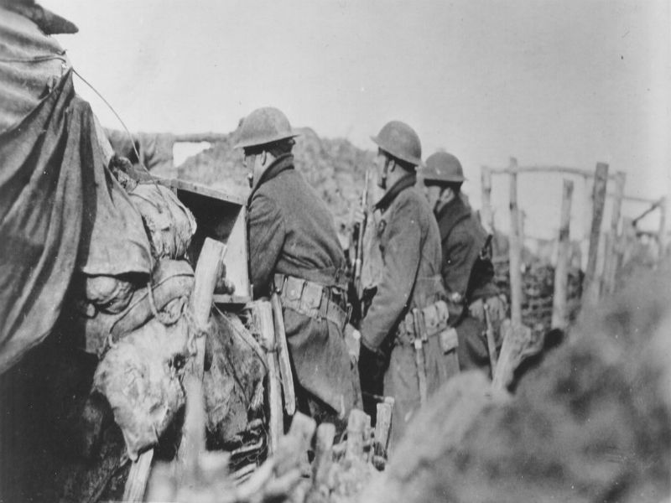
PRIMEIRA GUERRA MUNDIAL

Slide 2
Antecedentes
A Primeira Guerra Mundial foi um conflito que ocorreu entre 1914 e 1918, do qual tomaram parte vários países da Europa e Estados Unidos.
O imperialismo e a forte industrialização, havia levado a Europa, entre 1870 e 1914, a um momento de euforia econômica denominado Belle Époque.
Confiantes no progresso, os países europeus acreditavam ter chegado ao topo da civilização. Porém, este otimismo escondia grandes tensões.
Estas tensões estão entre as causas da Primeira Guerra Mundial.

Slide 3
Causas
Podemos destacar várias causas que levaram ao conflito. O ultranacionalismo separava diversos países europeus e criava um clima de tensão e hostilidade.
Esta tensão se acentuou com a corrida armamentista, ou seja, a disputa pela fabricação de armas potentes. Isto acentuou a apreensão e o medo na Europa.
O imperialismo também levou algumas regiões da Europa a grandes divergências, pois países como Alemanha e Itália disputavam territórios coloniais com outros países, como Inglaterra e França.
A França e Alemanha tinham outras rivalidades. A França havia perdido, no final do século XIX, a região de Alsácia-Lorena para a Alemanha, durante a Guerra Franco-Prussiana. Isto acabou despertando o revanchismo francês.
Devido a este clima tenso e as grandes diferenças no continente europeu, foi criado uma política de alianças, que agrupou os países em dois blocos principais.

Slide 4
Política de Alianças
A hostilidade entre as nações acabou dando origem a dois grandes blocos de países, a Tríplice Aliança e a Tríplice Entente.
A Tríplice Aliança agrupava a Áustria-Hungria, a Alemanha e a Itália. Por sua vez, a Tríplice Entente agrupava a Rússia, a Inglaterra e a França.
O clima desfavorável na Europa acabou gerando uma expectativa de guerra, que ficou conhecida como paz armada.
Enquanto isso, Áustria-Hungria e Alemanha defendiam o pangermanismo, ou seja, a união dos povos germânicos da Europa. Rússia e a Sérvia, por sua vez, defendiam o pan-eslavismo, ou seja, a união dos povos eslavos na Europa.
Estas ambições acabaram levando à morte o arquiduque Francisco Ferdinando, herdeiro do trono austro-húngaro. Sua morte pode ser considerada causa imediata da guerra.

Slide 5
Morte do arquiduque
As ambições territoriais da Áustria-Hungria levaram este país a conquistar a Bósnia, disputada também pela Sérvia.
O arquiduque Francisco Ferdinando, que estava em visita oficial a Sarajevo, capital da Bósnia, foi assassinado enquanto desfilava em um carro aberto pelas ruas da cidade.
As investigações levaram ao criminoso, um jovem integrante de um grupo sérvio denominado mão-negra, contrário à influência da Áustria-Hungria na região dos Balcãs.
A Áustria-Hungria não aceitou as medidas tomadas pelo governo sérvio com relação ao crime. Em 28 de julho de 1914, a Sérvia foi invadida pelo exército austro-húngaro.
Em 29 de julho, a Rússia, que era aliada da Sérvia, resolve mobilizar seus exércitos. Em resposta, a Alemanha declara guerra à Rússia. Estava formado o cenário que levaria a Europa à Primeira Guerra Mundial.

Slide 6
Etapas da guerra
A primeira etapa da guerra, em 1914, foi caracterizada pela movimentação de grandes exércitos. As vitórias e derrotas de ambos os lados demonstraram o equilíbrio de forças.
Na segunda etapa, entre 1915 e 1916, o equilíbrio de forças resultou em uma guerra de trincheiras, em que o território era disputado palmo a palmo. Em 23 de maio de 1915, a Itália rompeu com a Alemanha e entrou na guerra ao lado da França e da Inglaterra.
Enfim, na terceira etapa, entre 1917 e 1918, ocorreram dois acontecimentos importantes. A Rússia saiu da guerra devido a uma revolução que instalou um regime socialista naquele país, a chamada Revolução Russa.
Outro acontecimento importante foi a entrada dos Estados Unidos no conflito ao lado da Tríplice Entente, fortalecendo as posições dos inimigos da Alemanha e contribuindo para o fim da guerra.
Em 1918, derrotadas, a Áustria-Hungria e a Alemanha foram obrigadas a assinar o armistício, ou seja, o acordo pelo fim definitivo da guerra.

Slide 7
Consequências
A guerra gerou, aproximadamente, 10 milhões de mortos, arrasou campos agrícolas, destruiu indústrias e disseminou a Gripe Espanhola pelo mundo inteiro.
Além disso, os combates introduziram novas tecnologias militares, como armas de gás, tanques e aviões. O Barão Vermelho foi um aviador alemão que se destacou durante o conflito ao vencer 80 combates aéreos.
Os Estados Unidos se beneficiou com a guerra. O país lucrou com os juros dos empréstimos de ajuda aos países devastados. Assim, se tornou uma grande potência mundial.
As mulheres começaram a conquistar maior parcela no mercado de trabalho. Enquanto os homens lutavam nas trincheiras, elas trabalhavam nas indústrias bélicas e outros setores.
Temendo um novo conflito, as nações vencedoras obrigaram as nações derrotadas a assinar uma série de tratados. O mais conhecido foi o Tratado de Versalhes.

Slide 8
Tratado de Versalhes
O Tratado de Versalhes foi um conjunto de medidas impostas pelas nações vencedoras à Alemanha, em especial.
Por este tratado, a Alemanha foi responsabilizada pela guerra e obrigada a aceitar uma série de punições.
Ela teve que ceder parte de seu território e colônias a países como França, Inglaterra e Bélgica.
Além disso, foi proibida de rearmar o seu exército e teve que entregar material bélico e pagar uma grande indenização aos vencedores.
O Tratado de Versalhes foi um dos fatores que conduziu a Europa à Segunda Guerra Mundial, entre 1939 e 1945.

